Slide 1






Slide 2


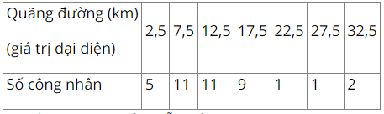

Quãng đường (km) đi từ nhà đến nơi làm việc của 40 công nhân một nhà máy được ghi lại như sau:
a) Ghép nhóm dãy số liệu trên thành các khoảng có độ rộng bằng nhau, khoảng đầu tiên là [0; 5). Tìm giá trị đại diện cho mỗi nhóm.
3.4
a) Giá trị nhỏ nhất của mẫu số liệu là 2, giá trị lớn nhất của mẫu số liệu là 32, do đó khoảng biến thiên là 32 – 2 = 30.
Các nhóm có độ rộng bằng nhau và độ rộng của mỗi nhóm là 5. Để cho thuận tiện, ta chia thành 7 nhóm là các nhóm [0; 5), [5; 10), [10; 15), [15; 20), [20; 25), [25; 30), [30; 35).
Ta có các bảng giá trị sau :

Slide 3
Quãng đường (km) đi từ nhà đến nơi làm việc của 40 công nhân một nhà máy được ghi lại như sau:
b) Tính số trung bình của mẫu số liệu không ghép nhóm và mẫu số liệu ghép nhóm. Giá trị nào chính xác hơn?
3.4
b) Số trung bình của mẫu số liệu ghép nhóm là :
Ta có : $5+3+10+20+ …+7+6+12=476$
Số trung bình của mẫu số liệu không ghép nhóm là
Giá trị trung bình của mẫu số liệu không ghép nhóm chính xác hơn vì nó là giá trị của mẫu số liệu gốc.

Slide 4
Quãng đường (km) đi từ nhà đến nơi làm việc của 40 công nhân một nhà máy được ghi lại như sau:
c) Xác định nhóm chứa mốt của mẫu số liệu ghép nhóm thu được.
3.4
c) Tần số lớn nhất trong bảng tần số của mẫu số liệu ghép nhóm là 11.
Do đó, nhóm chứa mốt của mẫu số liệu ghép nhóm là các nhóm
[5; 10) và [10; 15).

Slide 5

Tuổi thọ (năm) của 50 bình ắc quy ô tô được cho như bảng sau
Xác định mốt và giải thích ý nghĩa.
Tính tuổi thọ trung bình của 50 bình ắc quy ô tô này.
3.5
a) Tần số lớn nhất là 14 nên nhóm chứa mốt là nhóm [3; 3,5).
Ta có, j = 3, a₃ = 3, m₃ = 14, m₂ = 9, m₄ = 11, h = 0,5. Do đó mốt của mẫu số liệu ghép nhóm là :
Ý nghĩa: Tuổi thọ của bình ắc quy ô tô khoảng 3,3125 năm là nhiều nhất hay
tuổi thọ chủ yếu của bình ắc quy ô tô khoảng 3,3125 năm.

Slide 6

Tuổi thọ (năm) của 50 bình ắc quy ô tô được cho như bảng sau
Xác định mốt và giải thích ý nghĩa.
Tính tuổi thọ trung bình của 50 bình ắc quy ô tô này.
3.5
b) Trong mỗi khoảng tuổi thọ, giá trị đại diện là trung bình cộng của giá trị hai đầu mút nên ta có bảng sau:
Tổng số ắc quy ô tô là 50. Tuổi thọ trung bình của 50 ắc quy ô tô này là :

Slide 7
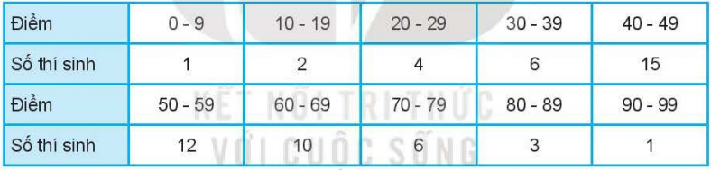
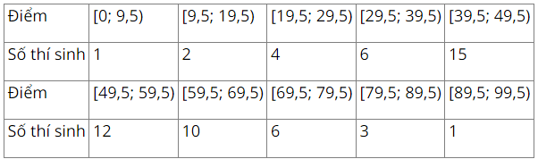
Điểm thi môn Toán (thang điểm 100, điểm được làm tròn đến 1) của 60 thí sinh được cho trong bảng sau:
a) Hiệu chỉnh để thu được mẫu số liệu ghép nhóm dạng Bảng 3.2.
b) Tìm các tứ phân vị và giải thích ý nghĩa của chúng.
3.6
a) Hiệu chỉnh để thu được mẫu số liệu ghép nhóm dạng Bảng 3.2 ta được mẫu số liệu ghép nhóm như sau:

Slide 8
Điểm thi môn Toán (thang điểm 100, điểm được làm tròn đến 1) của 60 thí sinh được cho trong bảng sau:
a) Hiệu chỉnh để thu được mẫu số liệu ghép nhóm dạng Bảng 3.2.
b) Tìm các tứ phân vị và giải thích ý nghĩa của chúng.
3.6
b) Cỡ mẫu là n = 60.
Ta có : p = 6; a₆ = 49,5; m₆ = 12; m₁ + m₂ + m₃ + m₄ + m₅ = 1 + 2 + 4 + 6 + 15 = 28;
a₇ – a₆ = 59,5 – 49,5 = 10
Tứ phân vị thứ nhất : p = 5; a₅ = 39,5; m₅ = 15; m₁ + m₂ + m₃ + m₄ = 13; a₆ – a₅ = 10

Slide 9
Điểm thi môn Toán (thang điểm 100, điểm được làm tròn đến 1) của 60 thí sinh được cho trong bảng sau:
a) Hiệu chỉnh để thu được mẫu số liệu ghép nhóm dạng Bảng 3.2.
b) Tìm các tứ phân vị và giải thích ý nghĩa của chúng.
3.6
Tứ phân vị thứ ba : p = 7; a₇ = 59,5; m₇ = 10; m₁ + m₂ + m3 + m4 + m5 + m6 = 40;
a₆ – a₅ = 10
Tứ phân vị thứ hai : Q₂ = M_{e} ≈ 51,17.
Vậy các tứ phân vị của mẫu số liệu là Q1 ≈ 40,83; Q2 ≈ 51,17 và Q3 = 64,5.
Các giá trị này các là ngưỡng để phân điểm của 60 học sinh thành 4 phần để xếp loại học sinh.

Slide 10
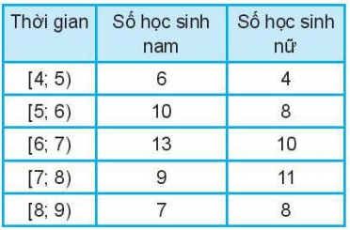
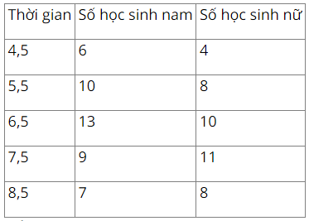
3.7
Phỏng vấn một số học sinh khối 11 về thời gian (giờ) ngủ của một buổi tối, thu được bảng số liệu ở bên.
a) So sánh thời gian ngủ trung bình của các bạn học sinh nam và nữ.
b) Hãy cho biết 75% học sinh khối 11 ngủ ít nhất bao nhiêu giờ?
a) Trong mỗi khoảng thời gian, giá trị đại diện là trung bình cộng của giá trị hai đầu mút nên ta có bảng sau:
Tổng số các bạn nam là $n1=6+10+13+9+7=45.$
Thời gian ngủ trung bình của các bạn học sinh nam :

Slide 11
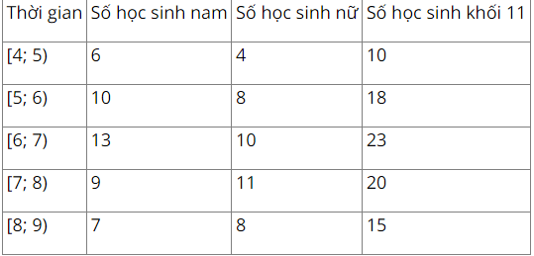
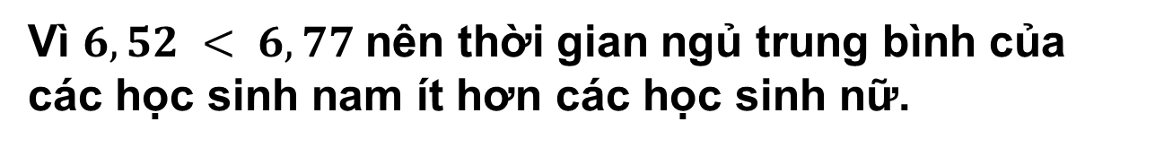
3.7
Phỏng vấn một số học sinh khối 11 về thời gian (giờ) ngủ của một buổi tối, thu được bảng số liệu ở bên.
a) So sánh thời gian ngủ trung bình của các bạn học sinh nam và nữ.
b) Hãy cho biết 75% học sinh khối 11 ngủ ít nhất bao nhiêu giờ?
Tổng số các bạn nữ là $n2=4+8+10+11+8=41.$
Thời gian ngủ trung bình của các bạn học sinh nữ :
Vì $6,52 < 6,77$nên thời gian ngủ trung bình của các học sinh nam ít hơn các học sinh nữ.
b) Ta có:

Slide 12
3.7
Phỏng vấn một số học sinh khối 11 về thời gian (giờ) ngủ của một buổi tối, thu được bảng số liệu ở bên.
a) So sánh thời gian ngủ trung bình của các bạn học sinh nam và nữ.
b) Hãy cho biết 75% học sinh khối 11 ngủ ít nhất bao nhiêu giờ?
Tổng số học sinh khối 11 được khảo sát là
n = 45 + 41 = 86.
Tứ phân vị thứ ba : p = 4; a₄ = 7; m₄ = 20;
m₁ + m₂ + m₃ = 10 + 18 + 23 = 51 ; a₅ – a₄ = 8 – 7 = 1
Tứ phân vị thứ ba Q₃ chia mẫu số liệu thành 2 phần, phần dưới chiếm 75% số liệu của mẫu và phần trên chiếm 25% số liệu của mẫu.
Vậy 75% học sinh khối 11 ngủ ít nhất 7,675 giờ.

Slide 13





